Slide 1
TUẦN 21
Sử dụng hợp lí thực vật và động vật
(Tiết 2)

Slide 2
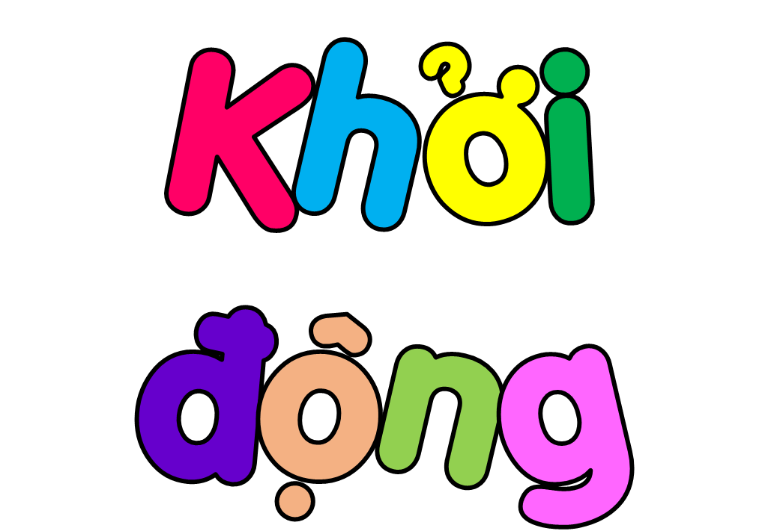
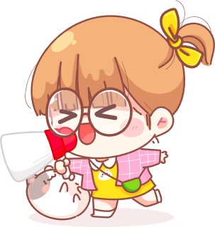

Slide 3
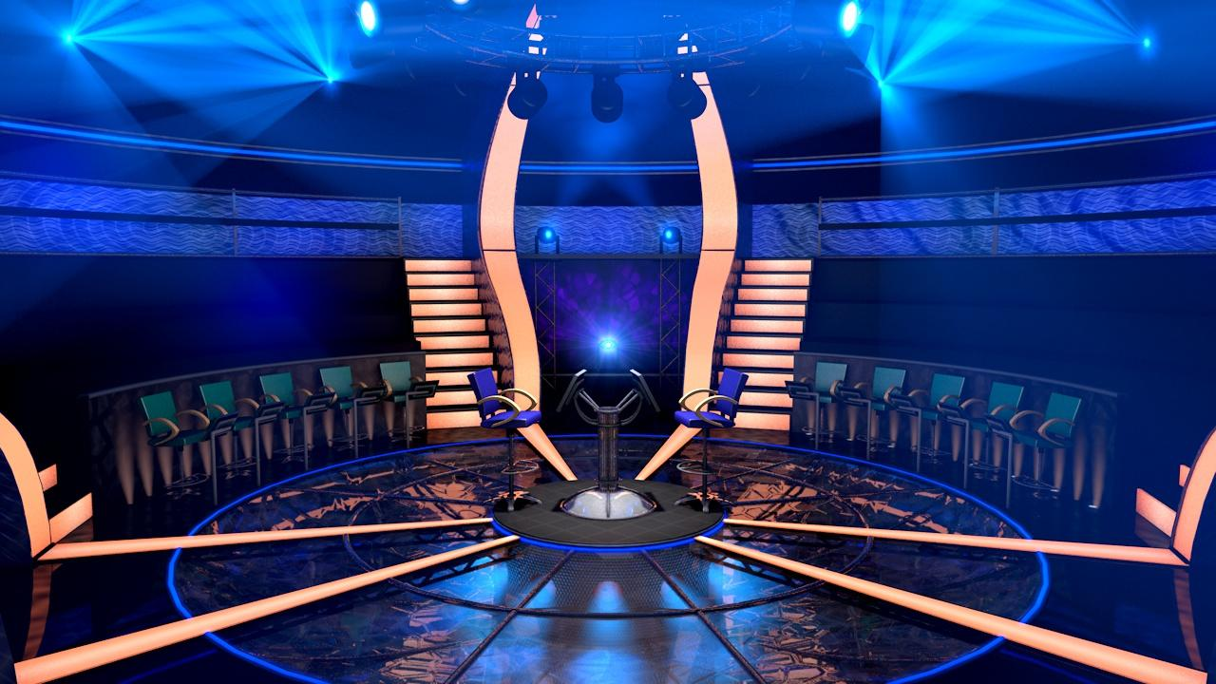


Câu hỏi số 4
Câu hỏi số 3
Câu hỏi số 2
Câu hỏi số 1

Slide 4
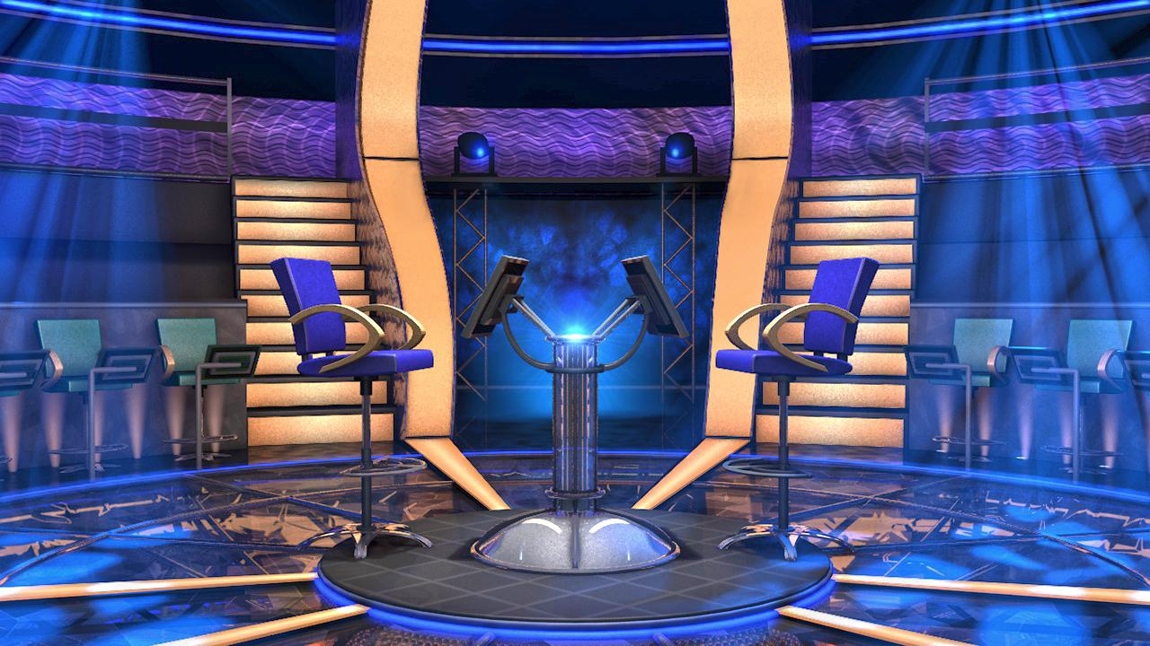
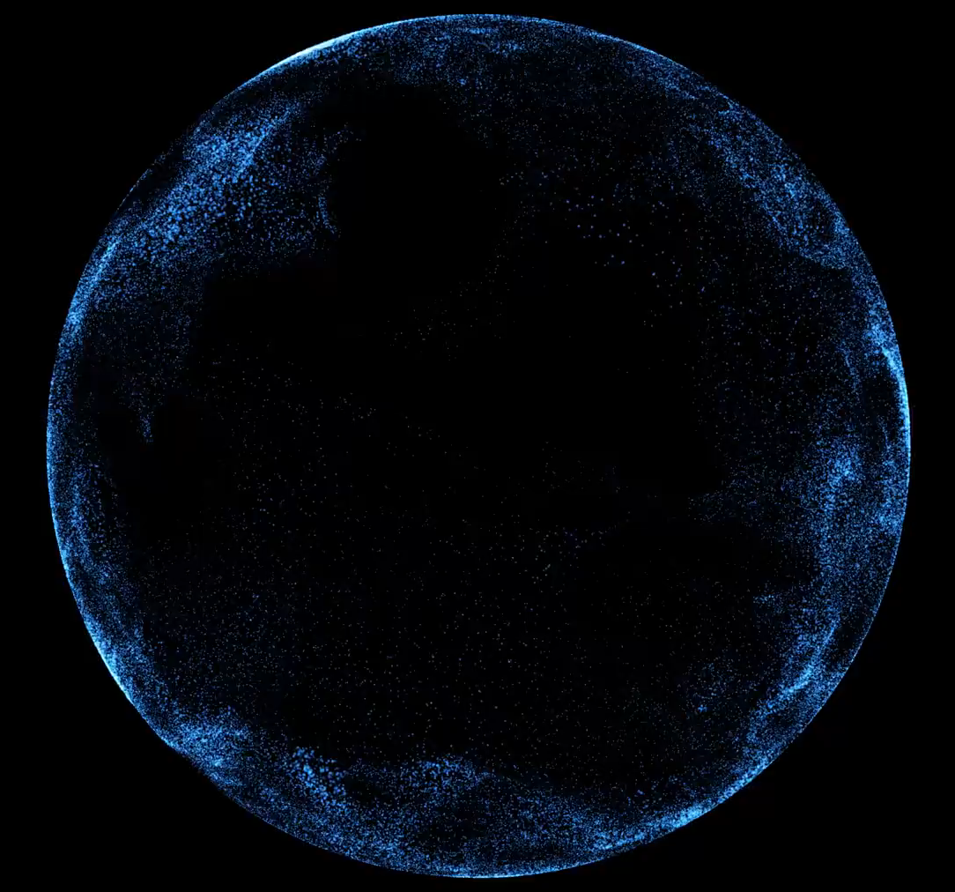

Động vật nào không thuộc nhóm
lớp bao phủ cơ thể lông vũ, lông mao?
Q Select
$1,000,000
Q Right
$500,000
$250,000
Q Wrong
$100,000
$50,000
$25,000
$16,000
$8,000
$4,000
$2,000
$1,000
cá
$500
hổ
$300
A
B
$200
đại bàng
bò
$100
C
D
Bắt đầu

Slide 5

Động vật nào không thuộc nhóm
lớp bao phủ cơ thể vẩy?
Q Select
$1,000,000
Q Right
$500,000
$250,000
Q Wrong
$100,000
$50,000
$25,000
$16,000
$8,000
$200
$2,000
$1,000
cá
cua
$500
A
B
$300
$4,000
mèo
tôm
$100
C
D
50/50
Bắt đầu

Slide 6
Những con vật nào không di chuyển
bằng cách trườn
Q Select
$1,000,000
Q Right
$500,000
$250,000
Q Wrong
$100,000
$50,000
$25,000
$16,000
$8,000
$2,000
$1,000
Rắn
trăn
$500
A
B
$300
$200
lươn
Chó
$100
C
D
50/50
Bắt đầu

Slide 7
Những động vật nào di chuyển bằng cách bay ?
Q Select
$1,000,000
Q Right
$500,000
$250,000
Q Wrong
$100,000
$50,000
$25,000
$16,000
$8,000
$4,000
$2,000
$1,000
Chim sẻ
Đà điểu
$400
A
B
$300
$200
Cua
Sóc
$100
C
D
Bắt đầu

Slide 8
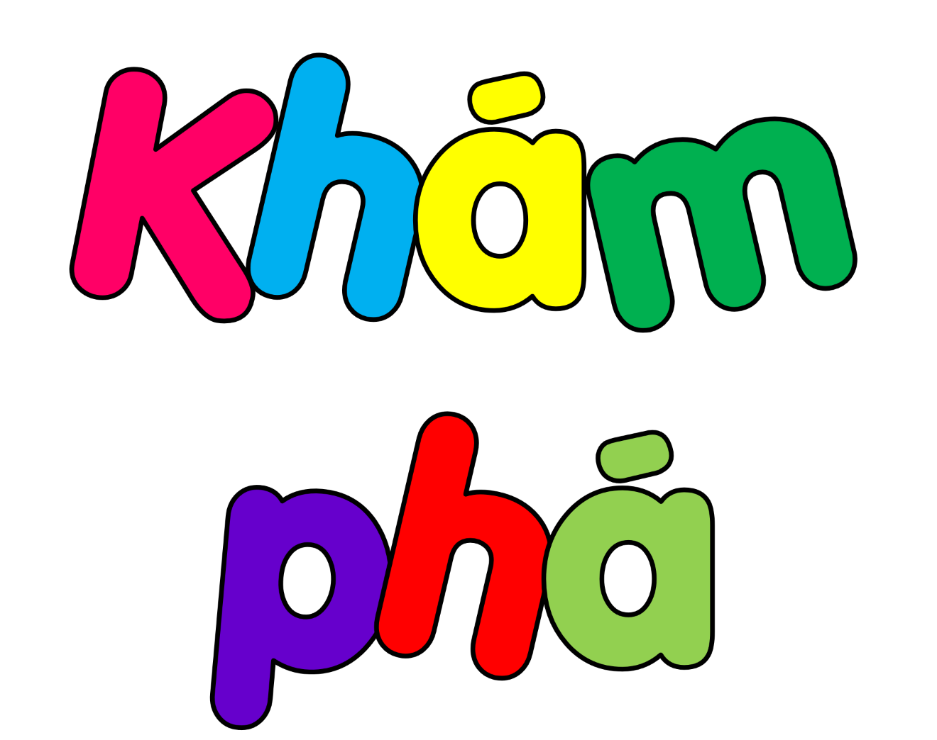

Slide 9
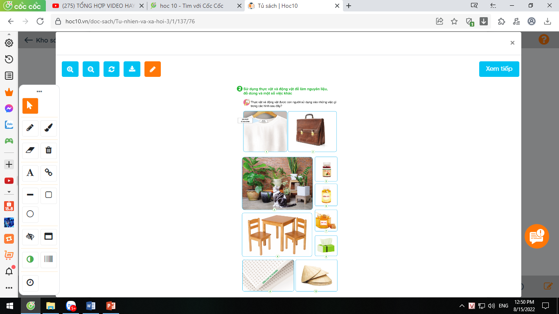
1. Sử dụng thực vật và động vật để làm nguyên liệu, đồ dùng và một số việc khác.

Slide 10

Hình | Thực vật, động vật được sử dụng | Làm ra các nguyên liệu, đồ dùng và một số việc khác.
1
2
3
4 |  | Thân gỗ làm bàn ghế

Slide 11
Chia sẻ trước lớp

Slide 12
Hình | Thực vật, động vật được sử dụng | Làm ra các nguyên liệu, đồ dùng và một số việc khác.
1
2
3
4 |  | Thân gỗ làm bàn ghế
Cây bông
Quả bông dùng để sản xuất sợi bông, dệt vải.
Da động vật (VD: da bò)
Da bò dùng làm cặp da
Vật nuôi như chó, mèo,…
Nhiều loại cây có hoa, lá đẹp
Thú cưng (chó, mèo,…)
Cây cảnh trang trí nhà cửa
Nhiều loại cây lấy gỗ

Slide 13
Hình | Thực vật, động vật được sử dụng | Làm ra các nguyên liệu, đồ dùng và một số việc khác.
5
6
7
Cây gấc (quả gấc)
Quả gấc được dùng để sản xuất dầu gấc chứa nhiều vi-ta-min A giúp sáng mắt.
Gan cá được dùng để sản xuất dầu gan cá chứa nhiều vi-ta-min A giúp sáng mắt
Cá
Mật ong chứa nhiều vi-ta-min và chất khoáng.
Ong mật

Slide 14
Hình | Thực vật, động vật được sử dụng | Làm ra các nguyên liệu, đồ dùng và một số việc khác.
8
9
10
Thân gỗ thực vật
Làm khăn giấy
Mủ cây cao su được dung để sản xuất đệm cao su
Cây cao su
Cây lá nón
Lá dùng để làm nón

Slide 15
2. Tìm hiểu về một số thực vật, động vật ở địa phương em được sử dụng làm nguyên liệu, đồ dùng,... phục vụ đời sống con người.
Thực vật, động vật dùng làm:
+ Làm đồ dùng gia đình: Bàn, ghế, giường, tủ,…
+ Làm nguyên liệu sản xuất: làm thuốc, làm nấm rơm,…
+ Nhiều loại cây cảnh, thú cưng khác nhau: mèo, chim, cá cảnh, chó, cây hoa, cây cảnh các loại.

Slide 16
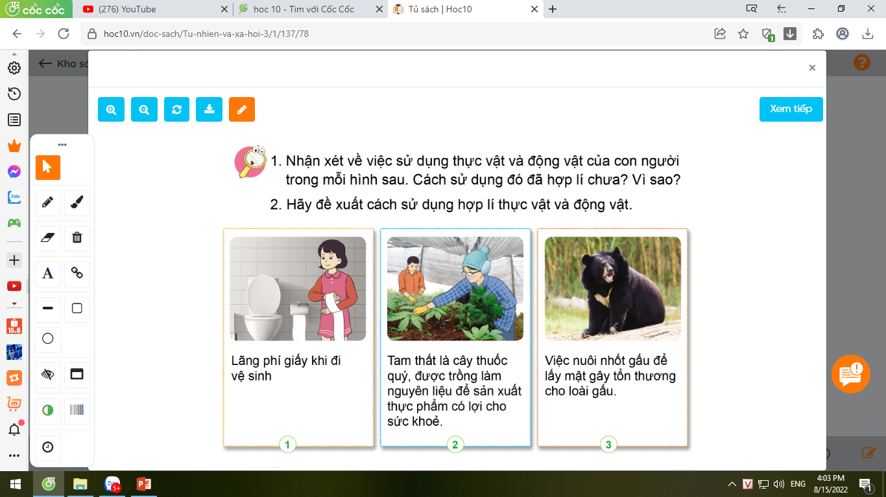

1. Một số cách sử dụng thực vật, động vật làm ra đồ dùng, nguyên liệu sản xuất và những việc khác.
- Nhận xét về việc sử dụng thực vật và động vật của con người trong mỗi hình sau. Cách sử dụng đó đã hợp lí chưa? Vì sao?

Slide 17
Chia sẻ trước lớp

Slide 18
- Nhận xét về việc sử dụng thực vật và động vật của con người trong mỗi hình sau. Cách sử dụng đó đã hợp lí chưa? Vì sao?
Hình 1: Sử dụng quá nhiều giấy vệ sinh. Cách sử dụng đó chưa hợp lí. Vì hành động đó vừa thể hiện sự lãng phí, không tiết kiệm, vừa gây ô nhiễm môi trường.

Slide 19
Hình 2: Sử dụng cây tam thất để làm thuốc. Đây là cách sử dụng hợp lí. Vì cây tam thất có lợi cho sức khỏe.
Hình 3: Nuôi gấu để lấy mật. Đây là cách sử dụng chưa hợp lí. Vì việc nuôi nhốt và lấy mật gấu gây tổn thương cho loài gấu. Có thể dẫn đến tuyệt chủng.

Slide 20
2. Hãy đề xuất cách sử dụng hợp lí thực vật và động vật.
- Tiết kiệm giấy.
- Không khai thác triệt để, cạn kiệt, trái phép thực vật và động vật.
- Không lãng phí thực vật và động vật.
- Nên tiết kiệm thực vật và động vật.
- Mua lượng thực phẩm vừa đủ ăn.
- Khi thừa thực phẩm, cần gói lại và bảo quản trong tủ lạnh.

Slide 21

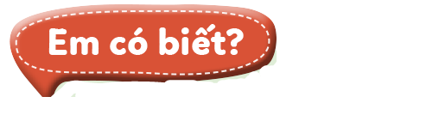
Trung tâm cứu hộ gấu Việt Nam nằm ở vườn quốc gia Tam Đảo, tỉnh Vĩnh Phúc. Trung tâm đang chăm sóc cho nhiều con gấu từng bị nuôi nhốt lấy mật.

Slide 22


Slide 23



